Slide 1
动态规划基础2 （dynamic programming）
——背包问题
由于本蒟蒻水平实在是有限，若有遗漏和错误欢迎大家立即指出并请多多包涵！
——by dsy

Slide 2
例1：装箱问题——简化的01背包
有一个箱子容量为V（正整数，0＜＝V＜＝20000），同时有n个物品（0＜n＜＝30），每个物品有一个体积（正整数）。
要求n个物品中，任取若干个装入箱内，使箱子的剩余空间为最小。
输入描述：一个整数v，表示箱子容量；一个整数n，表示有n个物品；接下来n个整数，分别表示这n 个物品的各自体积
输出描述：一个整数，表示箱子剩余空间。
样例输入: 24 6
8 3 12 7 9 7
样例输出：0

Slide 3
例1：装箱问题
第一步：确定状态
用一个bool数组f[i][j]表示前i个物品能否组成体积j
第二步：确定状态转移方程
枚举最后一次决策——第i个物品放还是不放！
if (f[i - 1][k] == 1)
{
f[i][k + v[i]] =1; //放第i个物品
f[i][k] = 1; //不放第i个物品
}
初值 f[i][j] = 0;

Slide 4
例1：装箱问题
例子
if (f[i - 1][k] == 1)
f[i][k + v[i]] = f[i][k] = 1
样例输入: 24 6
8 3 12 7 9 7
样例输出：0
 | 0 | 1 | 2 | 3 | 4 | 5 | 6 | 7 | 8 | 9 | 10 | 11 | 12 | 13 | 14 | 15 | 16 | 17 | 18 | 19 | 20 | 21 | 22 | 23 | 24
0
1
2
3
4
5
6
T
T
T
T
T
T
T
T
T
T
T
T
T
T
T
T
T
T
T
T
T
T
T
T
T
T
T
T
T
T
T
T
T
T
T
T
T
T
T
T
T
T
T
T
T
T
T
T
T
T
T
T
T
T
T
T
T
T
T
T
T

Slide 5
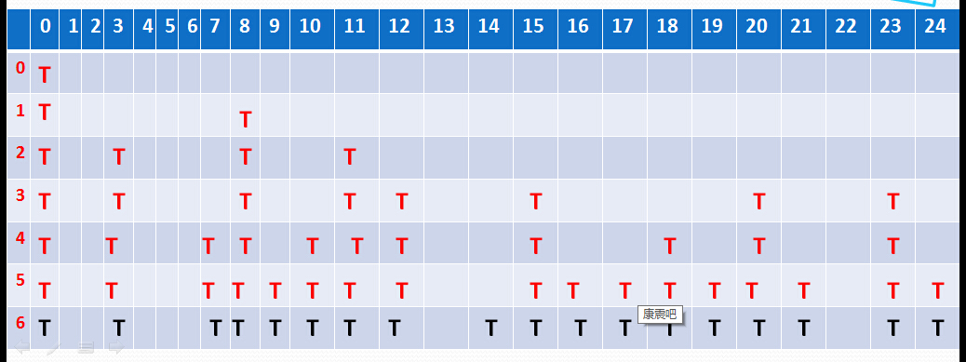
关于01滚动和就地滚动
我们可以看到每一行的结果实际上只与上一行有关，所以就可以01滚动——f[i][0,1] 一行记录前一行的值，另一行记录当前行的值……

Slide 6
不过对于本题更加常用的方法是就地滚动！！
就地滚动嘛，顾名思义就是用一个一维数组了!之前的状态和当前的状态都记在同一个数组里了！
但是简单的变成一维以后有可能发出问题的——
如，我们把代码写成这样：
for(i=1 ; i<= n ; i++) { for(j= c[j]; j<v ; j++) if(!f[j]) f[j] = f[j-c[i]] ; }
假设第一个物品体积3
这样一个物品就可能被算多次…………
0 | 1 | 2 | 3 | 4 | 5 | 6 | 7 | 8 | 9 | 10 | 11 | 12 | 13 | 14 | 15 | 16 | 17 | 18 | 19 | 20 | 21 | 22 | 23 | 24
T
T
T
T
T
T
T
T
T

Slide 7
怎么办？？
改变内层循环顺序！
for(i=1 ; i<= n ; i++) { for(j=v ; j>=c[i] ; j--) if(!f[j]) f[j] = f[j-c[i]] ; }
假设在判断若干个物品后f数组如下表：
然后我们需要决策的物品体积是5
0 | 1 | 2 | 3 | 4 | 5 | 6 | 7 | 8 | 9 | 10 | 11 | 12 | 13 | 14 | 15 | 16 | 17 | 18 | 19 | 20 | 21 | 22 | 23 | 24
T
T
T
T
T
T
T
T
T
T
T
T
T
T
T
T
j

Slide 8
例2:01背包
有N件物品和一个容量为V的背包。第i件物品的费用是c[i]，价值是w[i]。求解将哪些物品装入背包可使价值总和最大。
第一步：确定状态
f[i][j]表示前i件物品恰放入一个容量为j的背包可以获得的最大价值
第二步：确定状态转移方程
两种情况：
1.不放当前物品 f[i][j] = f[i-1][j]
2.放当前物品 f[i][j] = f[i-1][j-c[i]]+w[i]
f[i][j]=max{f[i-1][j],f[i-1][j-c[i]]+w[i]}

Slide 9
例2:01背包
例子
 | 0 | 1 | 2 | 3 | 4 | 5 | 6 | 7 | 8 | 9 | 10 | 11 | 12
0 | 0
1
2
3
4
5
6
N = 6 V = 12
费用c[i]，价值w[i]
5 10
3 7
2 4
4 3
5 17
4 8
0 10
0 7 10 17
0 4 7 11 14 17 21
0 4 7 3 11 10 14 17 21 21
0 4 7 3 17 10 21 24 20 28 27 31
0 4 7 8 17 12 21 24 25 28 29 32
f[i][j]=max{f[i-1][j],f[i-1][j-c[i]]+w[i]}

Slide 10
例2:01背包
(就地滚动)
for ( i = 1 ; i <= n; i++ )
{
for (j=m; j>=c[i]; j--)
if (f[j-c[i]] + w[i] > f[j])
f[j] = f[j-v[i]] + w[i];
}

Slide 11
例3：完全背包
有 N 种物品和一个容量为 V 的背包，每种物品都有无限件可用。放入第 i 种物品的费用是 Ci ，价值是 Wi 。求解：将哪些物品装入背包，可使这些物品的耗费的费用总和不超过背包容量，且价值总和最大。
第一步：确定状态
f[i, j ] 依然表示前 i 种物品恰放入一个容量为 v的背包的最大权值。
第二步：确定状态转移方程
f [i,j] = max（f [i -1,j-k*c[i] ] + k * w[i])
(0 <= k*c[i] <= j)
时间复杂度O(V*Σ(V/c[i]))，这样子的话
绝大部分题都是过不去的，该怎么办呢？

Slide 12

例3：完全背包
还记不记得之前讲01背包的就地滚动的有一段代码：
for(i=1 ; i<= n ; i++) { for(j= c[j]; j<v ; j++) if(!f[j]) f[j] = f[j-c[i]] ; }
导致所有的物品都被算了多次……
这不正是完全背包所需要的么？
（假设第一个物品体积为3，价值是5）
for ( i = 1 ; i <= n; i++ )
{
for (j=c[i]; j<=m; j++)
if (f[j-c[i]] + w[i] > f[j])
f[j] = f[j-c[i]] + w[i];
}
0 | 1 | 2 | 3 | 4 | 5 | 6 | 7 | 8 | 9 | 10 | 11 | 12 | 13 | 14 | 15 | 16 | 17 | 18 | 19 | 20 | 21 | 22 | 23 | 24
0
5
10
15
20
25
30
35
40

Slide 13
例4：多重背包
有N种物品和一个容量为V的背包。第i种物品最多有n[i]件可用，每件费用是c[i]，价值是w[i]。求解将哪些物品装入背包可使这些物品的费用总和不超过背包容量，且价值总和最大。
最朴素额状态转移方程和完全背包一样
f[i][v]=max{f[i-1][v-k*c[i]]+k*w[i]|0<=k<=n[i]}
复杂度是O(V*Σn[i])。
比较大，需要优化……

Slide 14
例4：多重背包
转化为01背包求解：把第i种物品换成n[i]件01背包中的物品，则得到了物品数为Σn[i]的01背包问题
当然这样直接求解的复杂度仍然是O(V*Σn[i])。
我们考虑把第i种物品换成若干件物品，使得原问题中第i种物品可取的每种策略——取0..n[i]件——均能等价于取若干件代换以后的物品。另外，取超过n[i]件的策略必不能出现。
方法是：将第i种物品分成若干件物品，其中每件物品有一个系数，这件物品的费用和价值均是原来的费用和价值乘以这个系数。使这些系数分别为1,2,4,...,2^(k-1),n[i]-2^k+1，且k是满足n[i]-2^k+1>0的最大整数。例如，如果n[i]为13，就将这种物品分成系数分别为1,2,4,6的四件物品。

Slide 15
例4：多重背包
复杂度为O(V*Σlog n[i])
很圆满的解决了问题！
将n[i]拆成1,2,4,...,2^(k-1),n[i]-2^k+1，（k是满足n[i]-2^k+1>0的最大整数）道理何在？
1） 1+2+4+...+2^(k-1)+n[i]-2^k+1 = n[i] 这就保证了最多为n[i]个物品
2）1,2,4,……,2^(k-1),可以凑出1到2^k – 1的所有整数（联系一个数的二进制拆分即可证明）
3） 2^k……n[i]的所有整数可以用若干个上述元素凑出（可以理解为凑n[i]-t, 而n[i]为上面所有数的和，t则是一个小于2^k 的数，那么在所有的数中去掉组成2^k 的那些数剩下的就可以组成n[i]-t了）

Slide 16
例5：二维费用的背包问题
二维费用的背包问题是指：对于每件物品，具有两种不同的费用；选择这件物品必须同时付出这两种代价；对于每种代价都有一个可付出的最大值（背包容量）。问怎样选择物品可以得到最大的价值。设这两种代价分别为代价1和代价2，第i件物品所需的两种代价分别为a[i]和b[i]。两种代价可付出的最大值（两种背包容量）分别为V和U。物品的价值为w[i]。

Slide 17
例5：二维费用的背包问题
设f[i][v][u]表示前i件物品付出两种代价分别为v和u时可获得的最大价值。状态转移方程就是：
f[i][v][u]=max{f[i-1][v][u],f[i-1][v-a[i]][u-b[i]]+w[i]}
当发现由熟悉的动态规划题目
变形得来的题目时，
可以尝试在原来的状态中
加一维以满足新的限制条件。

Slide 18
例6：分组背包
有N件物品和一个容量为V的背包。第i件物品的费用是c[i]，价值是w[i]。这些物品被划分为若干组，每组中的物品互相冲突，最多选一件。求解将哪些物品装入背包可使这些物品的费用总和不超过背包容量，且价值总和最大。
本题和前面的题最大的不同是——每组物品有若干种策略：选择本组的某一件，或者一件都不选。

Slide 19
例6：分组背包
第一步：确定状态
f[k][v]表示前k组物品花费费用v能取得的最大权值
第二步：确定状态转移方程
f[k][v]=max{f[k-1][v],f[k-1][v-c[i]]+w[i]|物品i属于组k}
使用一维数组的伪代码如下：
for 所有的组k
for v=V..0
for 所有的i属于组k
f[v]=max{f[v],f[v-c[i]]+w[i]}
“for v=V..0”这一层循环必须在“for 所有的i属于组k”之外。这样才能保证每一组内的物品最多只有一个会被添加到背包中。

Slide 20
简单的背包问题已经讲解得差不多了，关于背包问题更多的内容请大家自行阅读学习《背包问题九讲》！并通过练习来强化理解！
下节预告：
接下来，我们要讲的是区间dp和多线程dp

